Slide 1

AndyCatorBar

Slide 2

توصیف ایده
این سامانه با تولید بارکدهایی که قابلیت پرینت بر روی محصولات فیزیکی دارند به صاحبان فروشگاه ها اجازه میدهد تا از اطلاعات بدست آمده از رهگیری محصول در فرآیند تولید ، توزیع و فروش ، خرید های انبار خود را هدفمند انجام داده و سود آوری خود ر ا افزایش دهند . همچنین این نرم افزار قابلیت اطلاع رسانی و تبلیغ محصولات را با سهولت بیشتر دارا خواهد بود .
بدیهی است کاربر میتواند در ازای استفاده از این سامانه محصولی مطمئن با تخفیف دریافت کند .
داده هایی که کاربر به سامانه بر میگرداند میتواند پس از پالایش با استفاده از هوش تجاری ، بازار فرویش محصولات را بهینه سازی کند و این فرآیند در نهایت پس از افزایش میزان داده ها ، مرجعی برای خرید و توزیع هوشمندانه تر هر فروشگاه باشد .

Slide 3
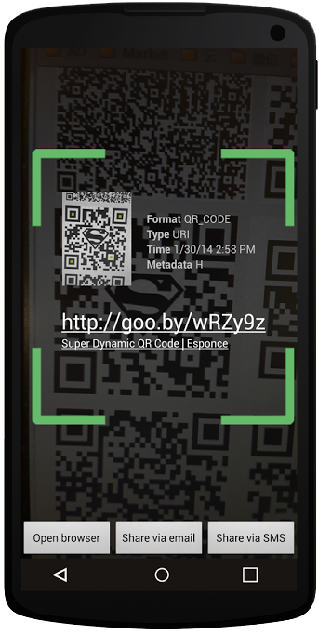
ویژگی های عملکردی اصلی اپ
بهینه سازی تجربه کاربر (UX) با پردازش تصویر بارکد خوان
تولید پنل مخصوص " بازاریاب " ، " نمایندگان و کارمندان واحد فروش " ، پنل مخصوص " مشتری "
و " اپراتورهای سیستم "
کیف پول الکترونیکی و پرداخت آنلاین
مکان یابی ، جستجوی پیشرفته ، نمایش نمودار و گزارش مخصوص صاحبان کسب و کارها و فروشندگان
پیش بینی و پیشنهاد در خصوص ورود ، خرید وزمان فروش هر محصول در زمان های خاص (Time Series ) و دیگر ابزار های AI ، BI مانند شبکه عصبی

Slide 4
